Slide 1

Project Proposal
공간 공유 시설 예약 및 커뮤니티 사이트
2조
김승범 권소윤 김일웅 안혜지 조윤상 진영은
Notes:
익명의 바다코끼리가 제목을 만지고있다
ㅋㅋㅋㅋㅋㅋㅋ
익명의 바다코끼리가 멈췃다..
웅익명의 ㅇㅇㅇ 은 다 또같이나와? 나는 내이름나오고?
웅
뇌공유 그만~! 동시에 웅 뭐야 무서워
영은이만 영은이라구 해……..

Slide 2
Table of Contents
01
02
03
Proposal Purpose
Proposal Characteristic
Basic Things
04
Additional Things
프로젝트 목적
제안의 특징 장점
기대효과
참고 사이트
& 기본적인 기능
추가적으로 구현할
기능사항
Notes:
분홍 : 소윤언니
익명의오리=혜지=하늘색
주황 : 익명의 돌고래
그냥 안쓰는건 과감하게 지워버려야겠네
홈페이지 구현 좀 되면 사진이랑 이런건 수정하고…..뭐지금은대충 틀만잡아도되지않을가용? 넹
아이거 폰트는 여기서 못 바꾸는건가…? - 폰트 여기서 바꿀수있는데 한정되어있어요ㅠ.
아니면냅둿다가 심심해보이면 하나씩 넣으면 될듯해요

Slide 3

Proposal
Purpose
01
Notes:
프로젝트 배경 / 현재 시장 상황

Slide 4
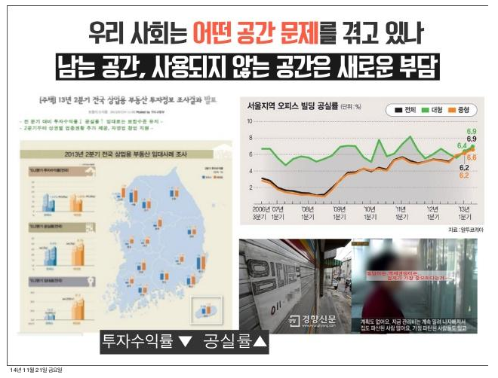
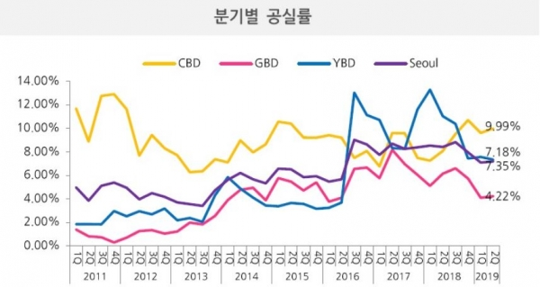
Society
Problem
임대업의 공급과잉으로 공실률은 해가 될수록 점진적으로 증가되는 추세를 보이고 있다.
이렇게 남는 공간을 최대한 효율적으로 사용할 수 있는 방법이 필요한 시점이다.

Slide 5

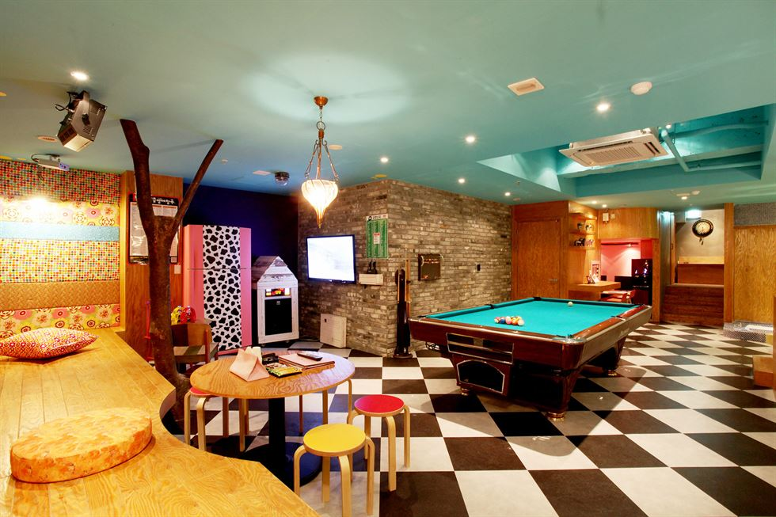
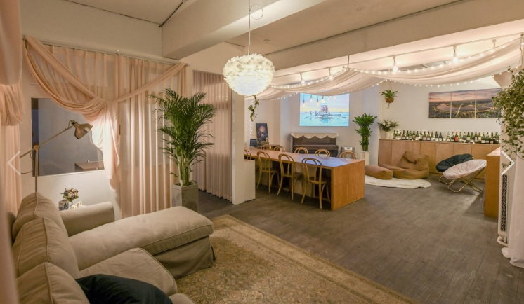
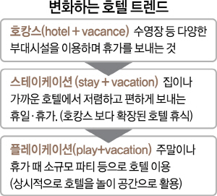
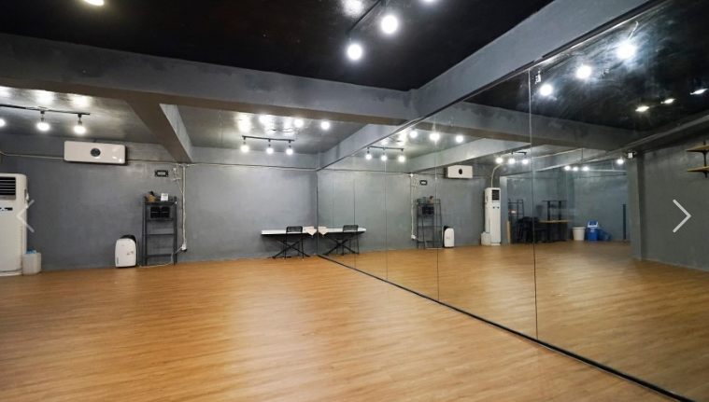

Trend
Point
소확행, 나만을 위한 무언가를 선물해주는게 유행하면서 휴일을 보내는 방법도 달라지게 되었다. 호캉스 유행 이후에 호텔 산업구조도 많이 달라진 만큼 공간대여에 대한 플랫폼도 증가하고 있는 추세이다.
호스트는 적은 초기자금으로 창업을 할 수 있고, 이용자는 합리적인 가격으로 공간을 빌려 레저를 즐길 수 있다. 여기의 중간 관계자 역할을 함으로서 호스트와 이용자 간의 순환 가치를 발생시키고 공실률 문제도 완화시킬 수 있다.
Notes:
이거 장단점 발표할때 쓰면 좋을거같습니다! 오 못쓰겠는뒈
에어비앤비, 파티룸을 창업하는 사람들의 공통점이 무엇인가?
바로 낮은 투자금 + 높은 수익률이다. 투자금이 낮다는 거는 Risk가 적다는 것이다.(낮은 투자금 = 낮은 리스크)
근데 코로나 19로 인해 에어비앤비는 심하게 얘기하면 작살(?)이 났다. 코로나로 인해 외국인 관광객이 현저히 줄어 현재 에어이비앤비 폐업 하는 곳들이 늘어나고 있고, 앞으로도 많이 늘어날 것이다.
그럼 파티룸은 어떤가? 파티룸은 주로 내국인(외국인도 가능하지만)이 이용한다. 프라이빗한 공간을 선호하는 파티룸의 특성상 파티룸은 코로나 19에 큰 영향을 받지 않았다

Slide 6

Proposal
Characteristic
02
Notes:
전제조건(목표)& 장점과 기대효과

Slide 7
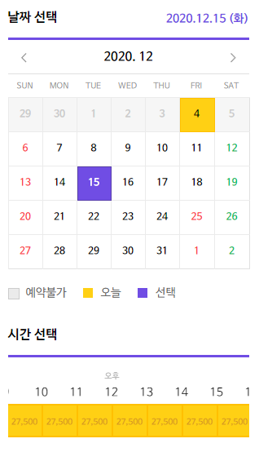
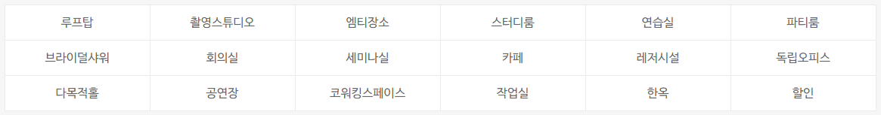
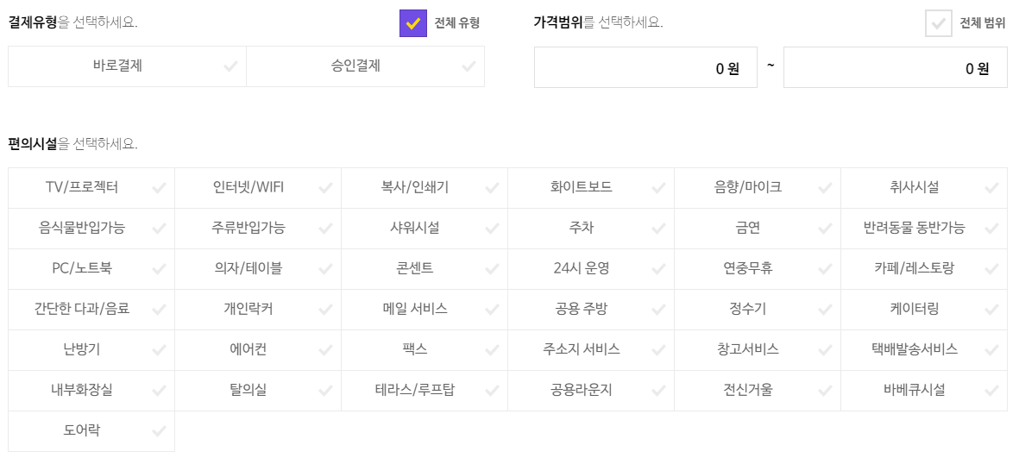
Advantages
이용자가 원하는 공간을 필터링 및 비교해 볼 수 있도록 방향을 잡아, 서비스의 이용률을 늘릴 수 있도록 한다.
이를 통해 공급과 수요를 증대시켜 거래액을 높일 수 있는 기대효과를 가질 수 있다.
패키지별 이용이 가능하도록 한다. 공간 이용자가 부담하는 비용을 최소화하고, 공간 호스트에게는 최대한으로 공간을 활용할 수 있는 시간대로 운영할 수 있게 한다.

Slide 8

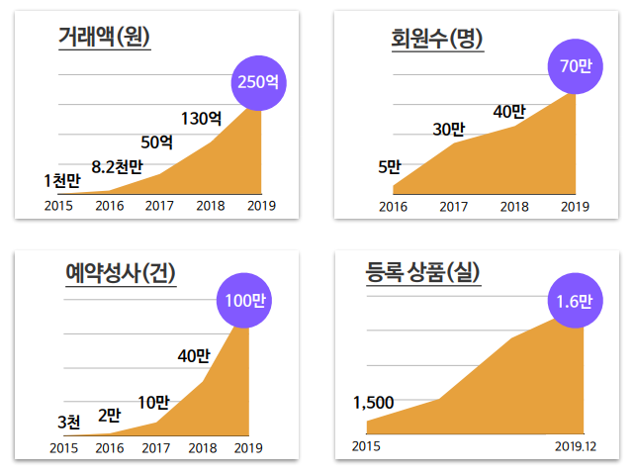
Benefit
Example
실제로 스페이스클라우드(레퍼런스 사이트)는 이와 같은 특징 들로 다른 경쟁사들과의 차별화를 두어, 그래프와 같은 기대 효과를 보았다.

Slide 9

Reference Site &
Main Functions
03
Notes:
참고 사이트 / 기본적인 기능

Slide 10
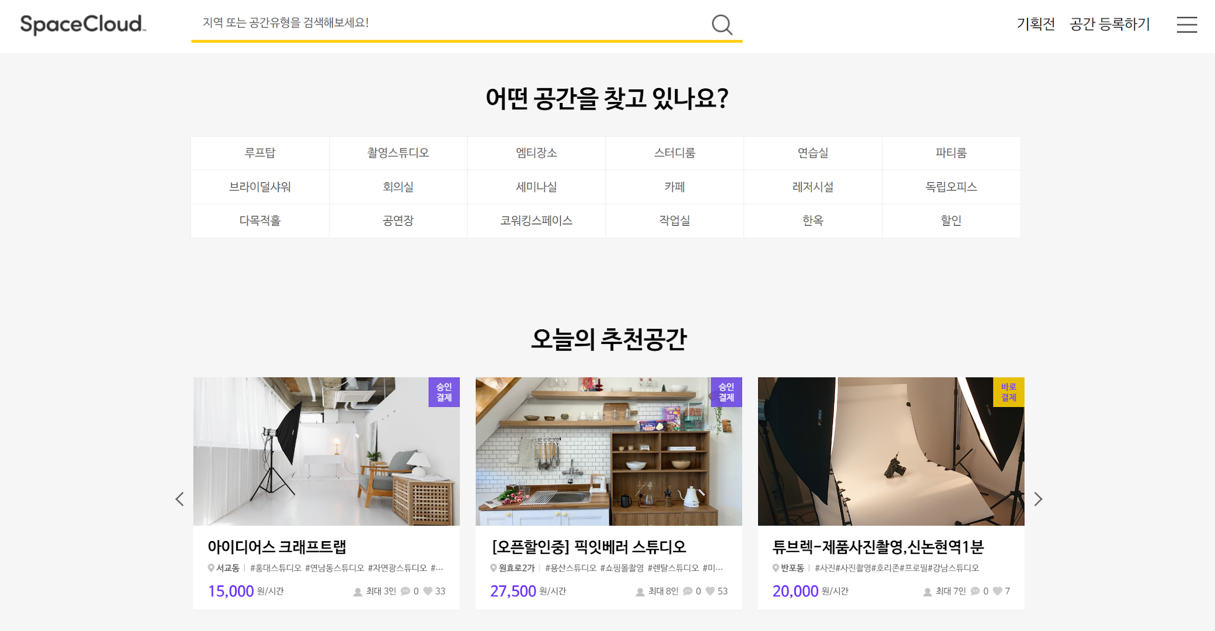
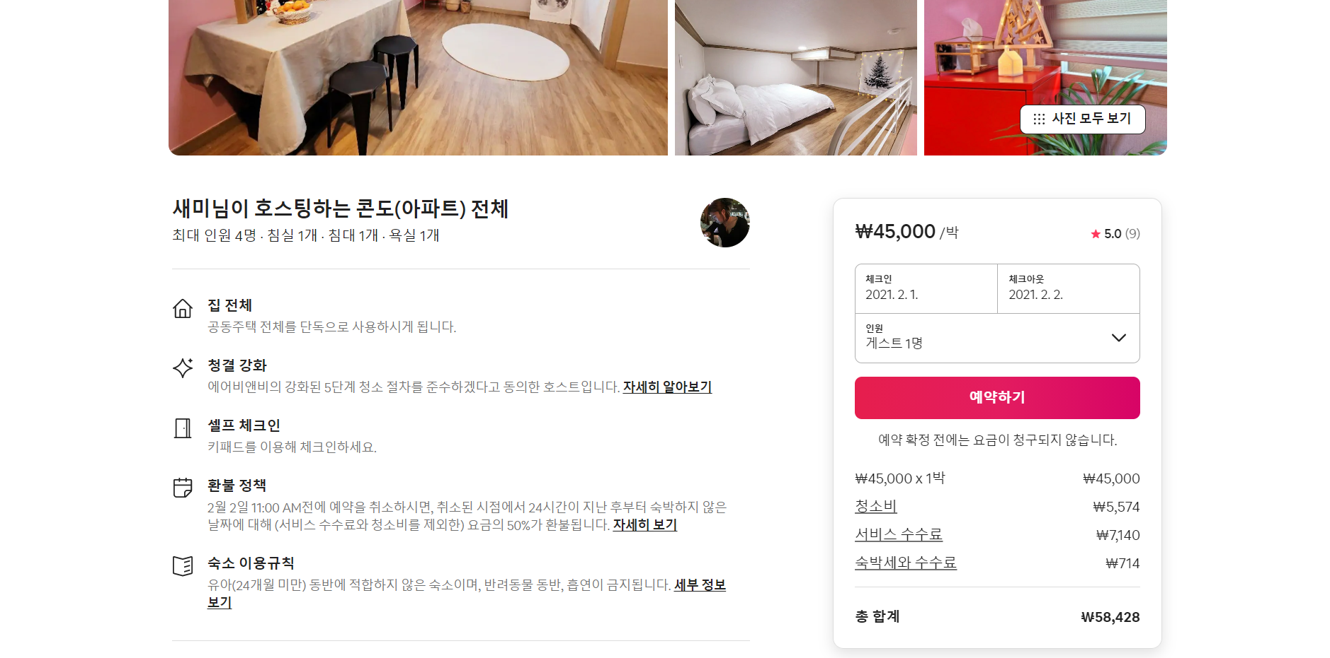
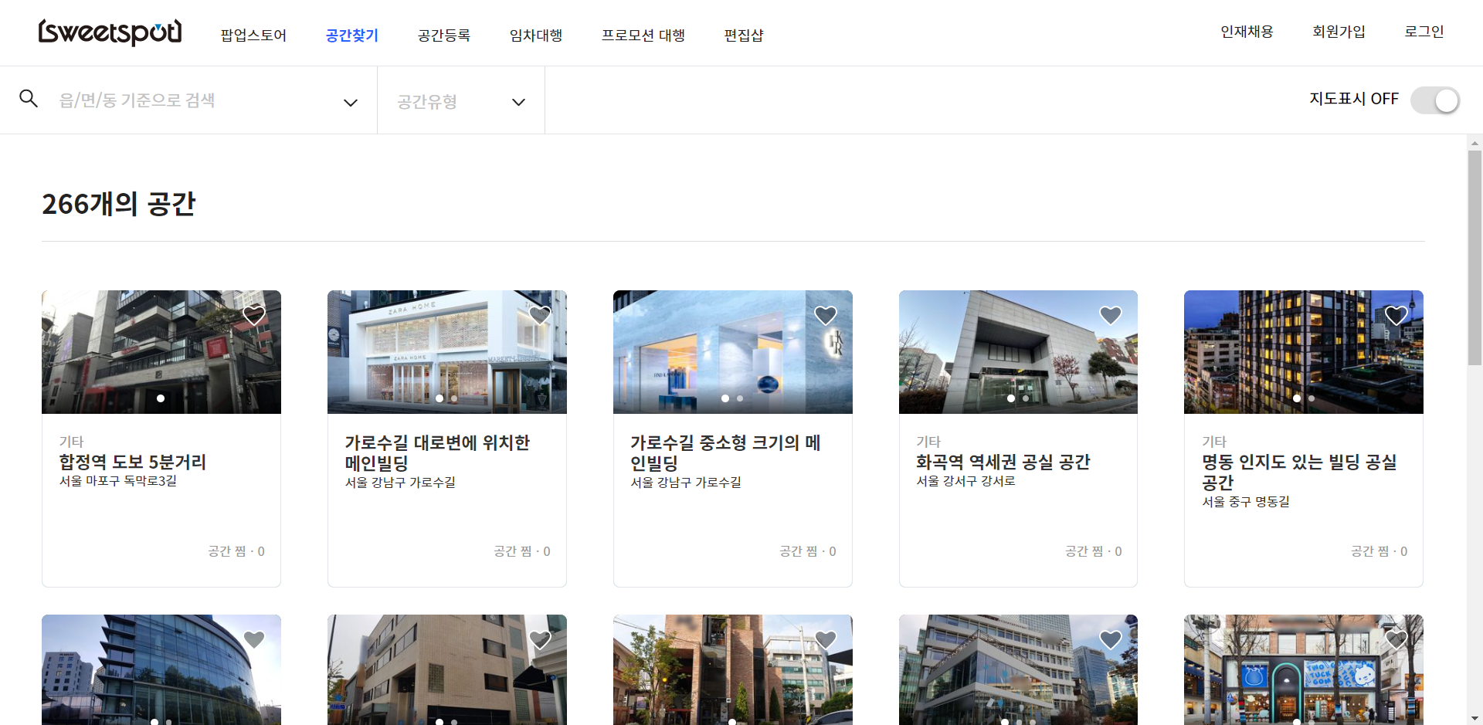
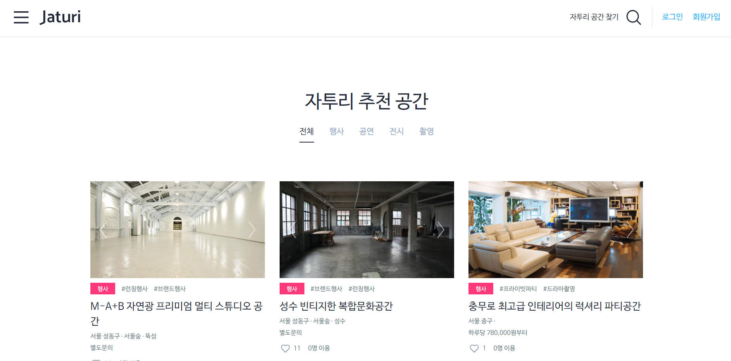
Reference Site
스페이스클라우드(https://www.spacecloud.kr)
에어비앤비(https://www.airbnb.co.kr/)
스위트스팟(https://www.sweetspot.co.kr)
자투리(http://www.jaturi.net)
Notes:
공간대관전문 플랫폼 스페이스클라우드
스터디룸, 파티룸, 연습실, 회의실 등 다양한 카테고리가 준비되어 있어
제약 없이 다양한 공간들을 예약할 수 있는 사이트.

Slide 11

Main
Functions(Common)
Sign-in / Log-in
FAQ
Notice
Mileage
· 회원가입
· 로그인
· 회원정보 확인/수정/회원 탈퇴
· 도움말
· 공지사항
· 마일리지 관리

Slide 12
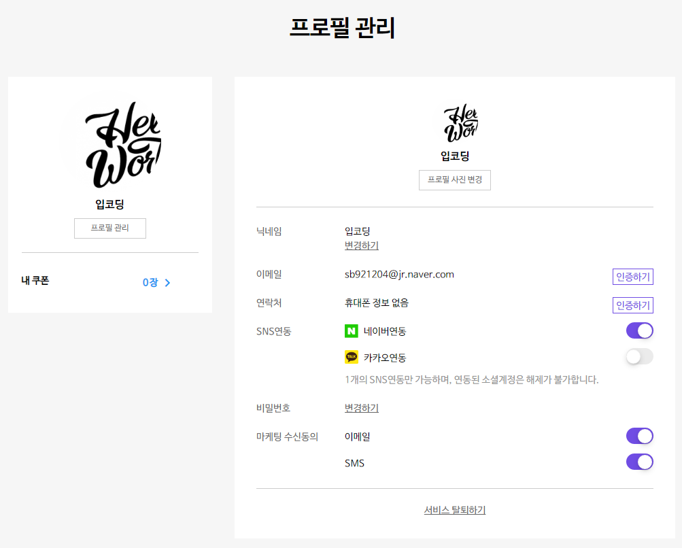
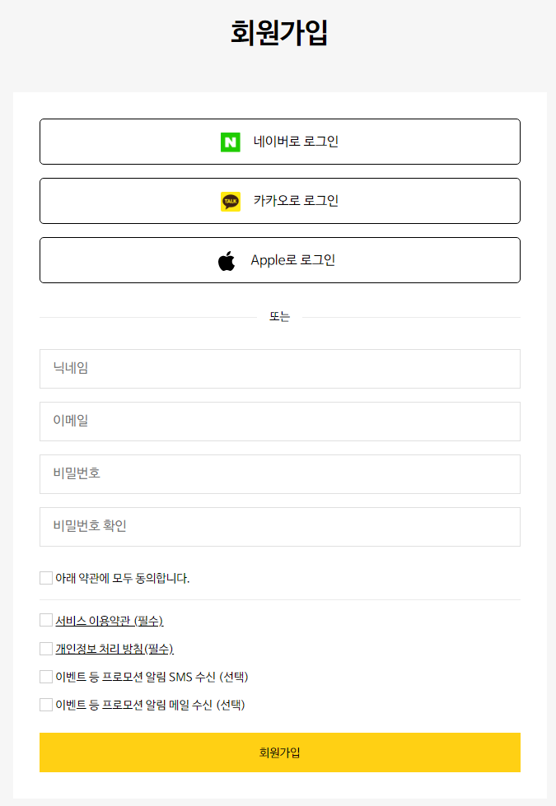
Sign-in / Log-in
- 가입 시 닉네임, 이메일, 비밀번호
세 가지 항목만을 받고 있음.
- 비밀번호 수정
- 회원 탈퇴

Slide 13
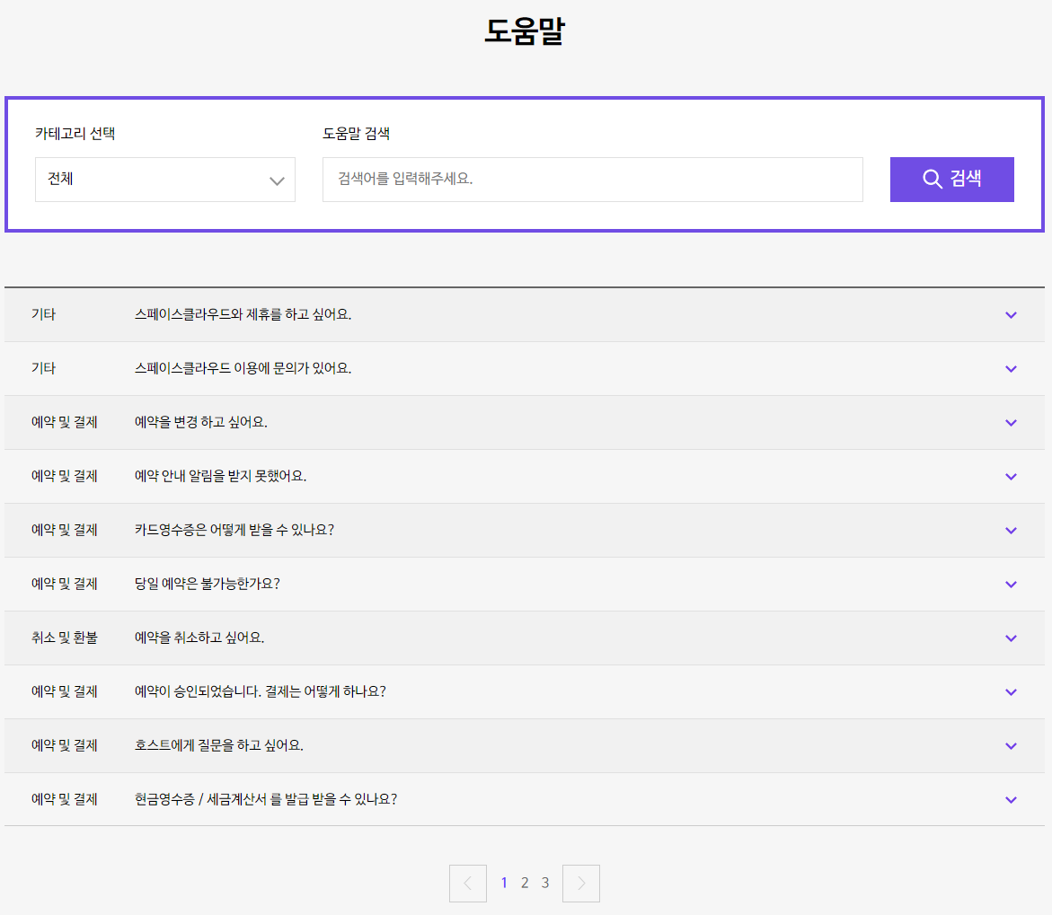
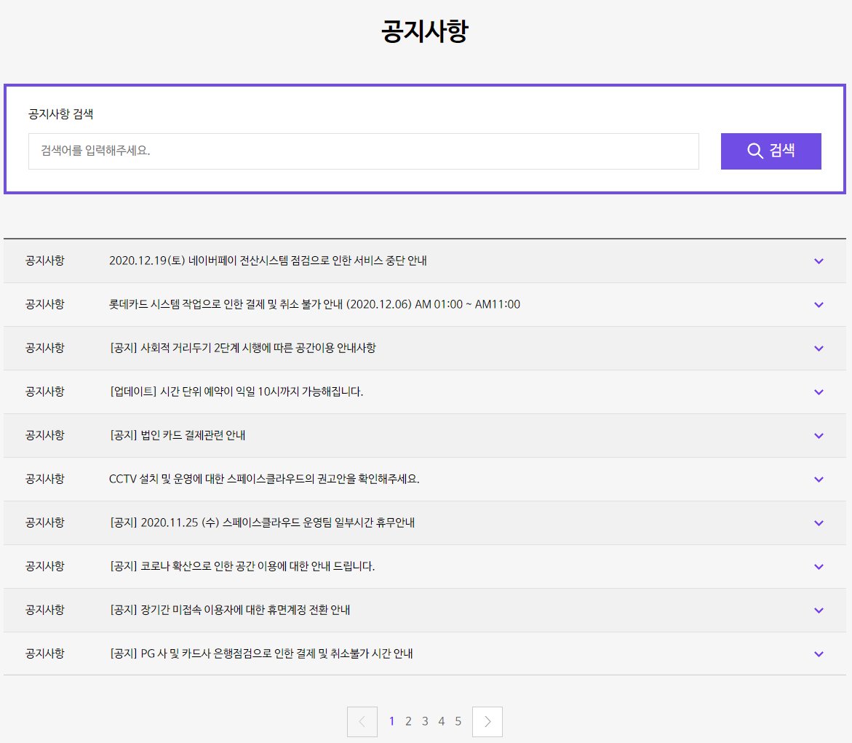
FAQ
Notice
- 카테고리별로 SelectBox
- 검색버튼
- 글 10개씩 페이징 처리
도움말과 공지사항은 비슷한 형태로 구성되어 있음.

Slide 14
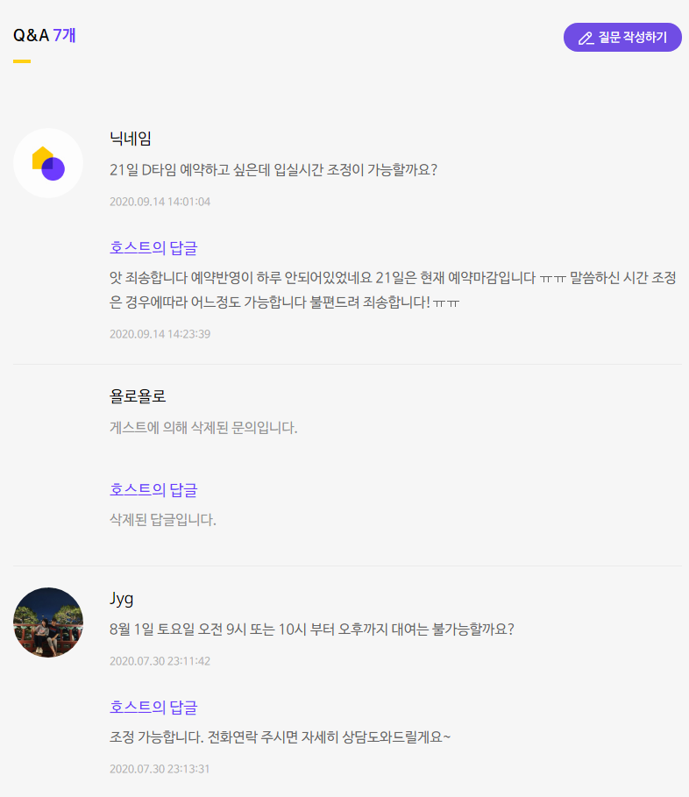
Q&A
- Q&A 질문 개수
- 질문 작성 버튼
- 질문자 닉네임
- 질문 내용 표시
- 호스트의 답글 내용 표시
- 삭제된 Q&A 표시
Notes:
단점 발견!!! Q&A 비밀글 표시가 없는듯

Slide 15

Main
Functions(User)
Reservation
Search
· 예약하기(날짜/시간 선택)
· 예약 관리
· 유의사항/위치 확인
· 키워드/지역/이용일 검색
· 분류대로 정렬
Notes:
이거 기능 보여줄때 캡쳐 사진 같은거 안올려도 상관 없겠지?
생각해보니 사진이 있어야겠는데용… 이렇게 정리하지 말걸..ㅎ
아니 대략적으로 이렇게 설명하면 다음장에 사진으로 보여주면 될거 같은데 -넵 ㅇㅋㅇㅋ

Slide 16
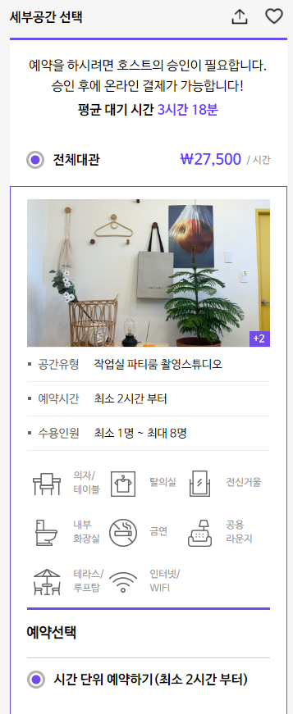
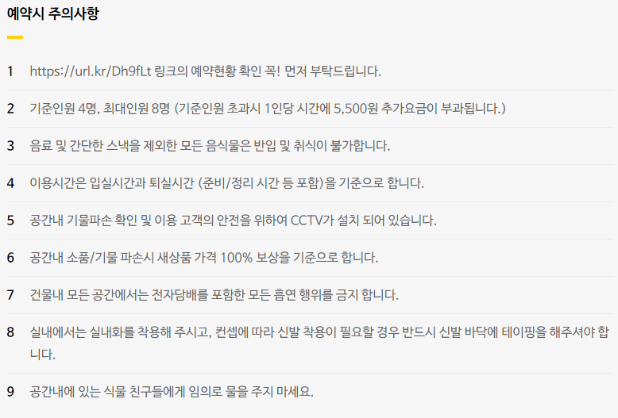
Reservation
- 날짜 선택 시
이용 가능한 패키지 선택버튼 활성화
- 호스트가 입력하는 예약시 주의사항
- 사이드바에 가격 및
공간정보 표시

Slide 17

Search
- 결제유형, 가격범위, 편의시설 별 세부검색 가능
- 공간유형, 지역, 이용일 별 검색 가능
- 지도를 이용한 탐색 기능
- 정렬기능
Notes:
이거 기능 보여줄때 캡쳐 사진 같은거 안올려도 상관 없겠지?
생각해보니 사진이 있어야겠는데용… 이렇게 정리하지 말걸..ㅎ
아니 대략적으로 이렇게 설명하면 다음장에 사진으로 보여주면 될거 같은데 -넵 ㅇㅋㅇㅋ

Slide 18
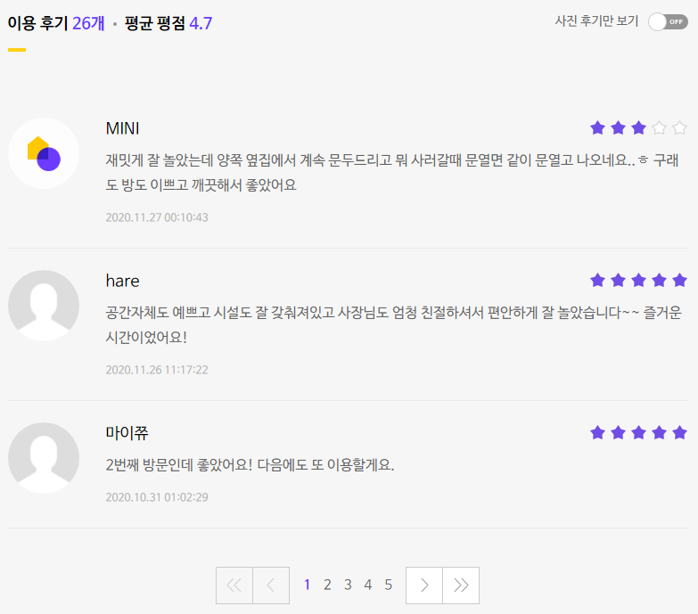
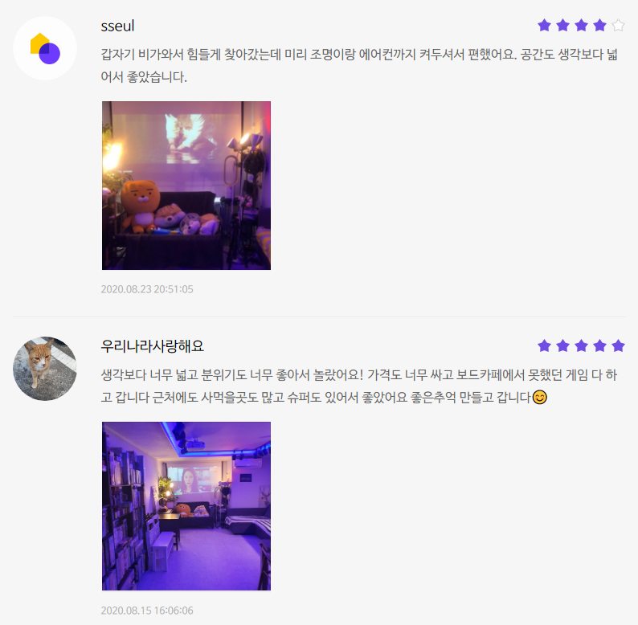
User Reviews
- 이용후기 수, 평균 평점 표시
- 사진 후기만 표시할 수 있는 옵션
- 평점 가시적으로 표시

Slide 19
Main
Functions(Host)
Registration
Manage Location
Manage Reservations
· 공유할 공간 등록
· 새로 추가한 공간 검수 신청
· 공간 관리(등록한 공간 수정/삭제)
· 패키지 관리(실제 예약을 위한 패키지 등록/삭제, 패키지 적용)
· 예약 관리(예약 확정/취소)

Slide 20
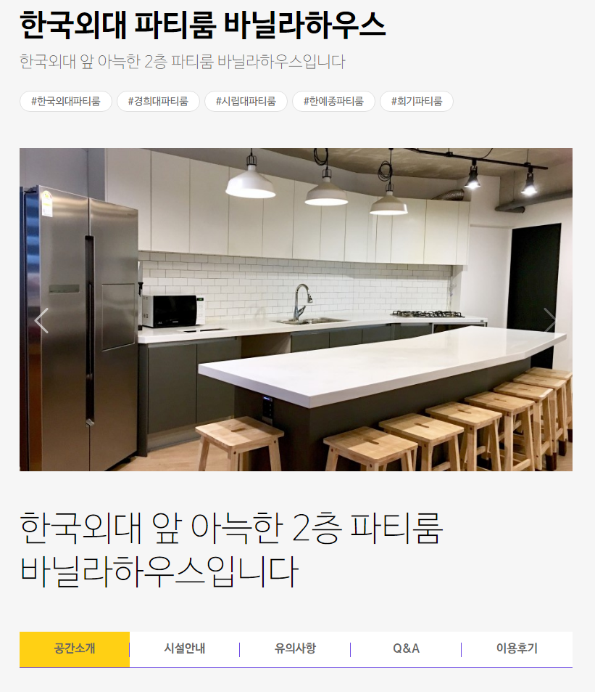
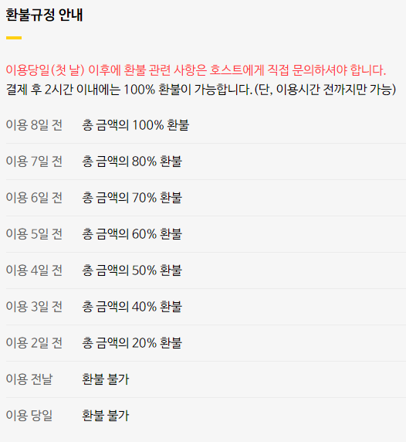
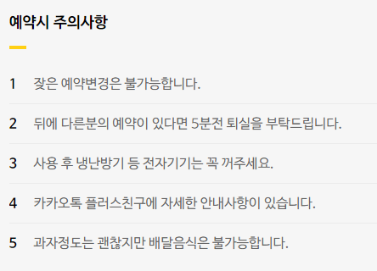
Registration
- 호스트가 공유할 공간
입력 폼을 이용해서 등록할 수 있음.

Slide 21
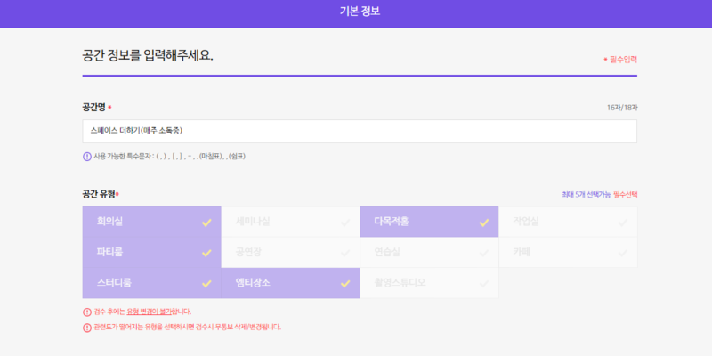
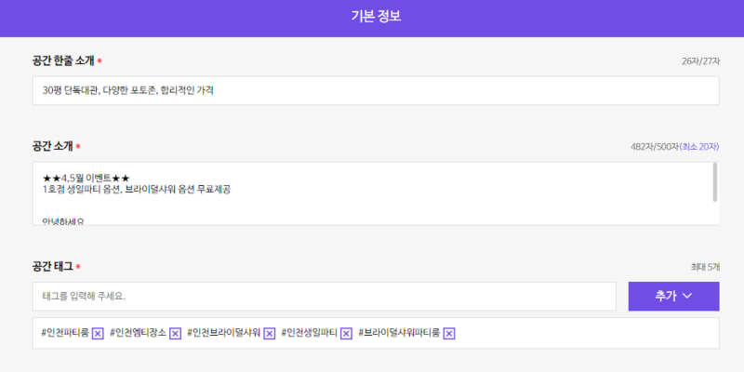
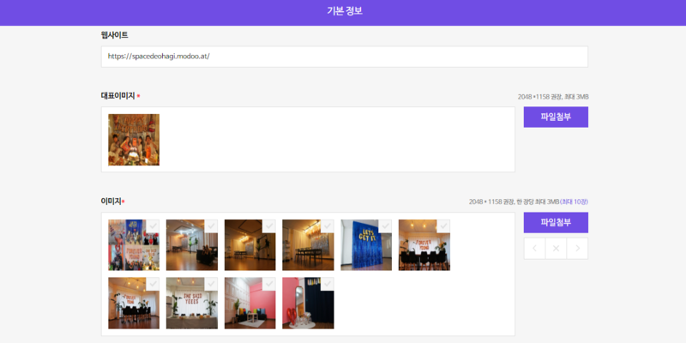
Registration
- 공간 정보 입력하는 폼
- 사용자에게 보여질 사진 추가
- 공간 태그를 입력하여 검색 편리하게

Slide 22
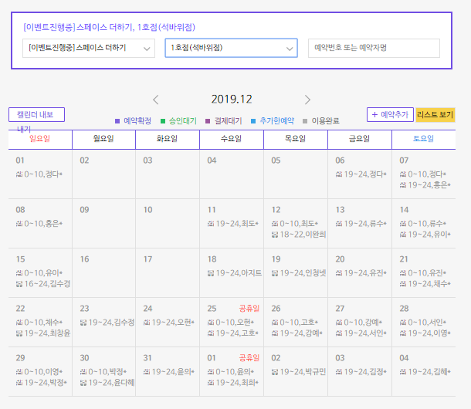
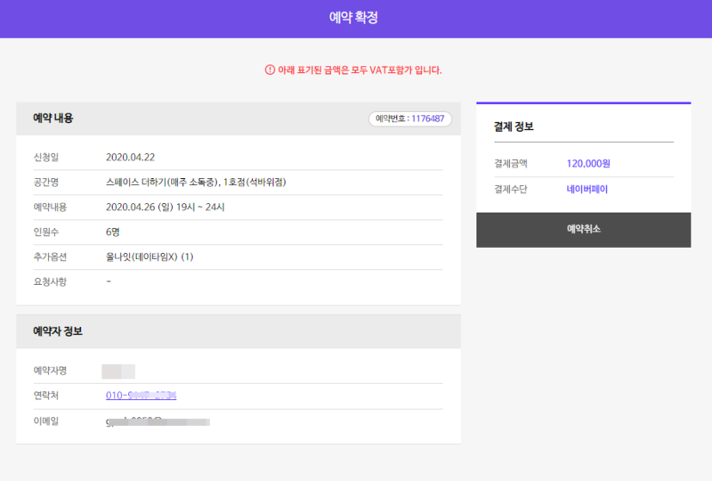
Manage Reservations
- 예약 취소 버튼 활성화
- 확정된 예약 출력
- 예약 현황 캘린더로 관리(리스트 형태로도 출력가능)

Slide 23

Additional
Things
04

Slide 24
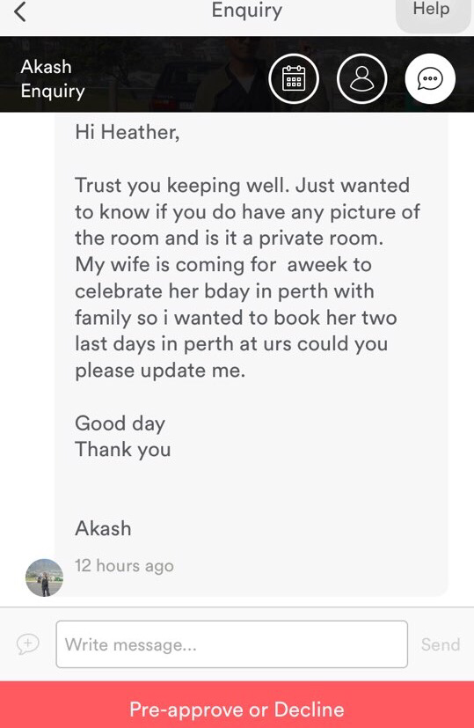
Messenger
- 메신저를 이용해 예약한 공간의 호스트와 1:1 대화 가능
출처 : https://brunch.co.kr/@travel-heather/43

Slide 25
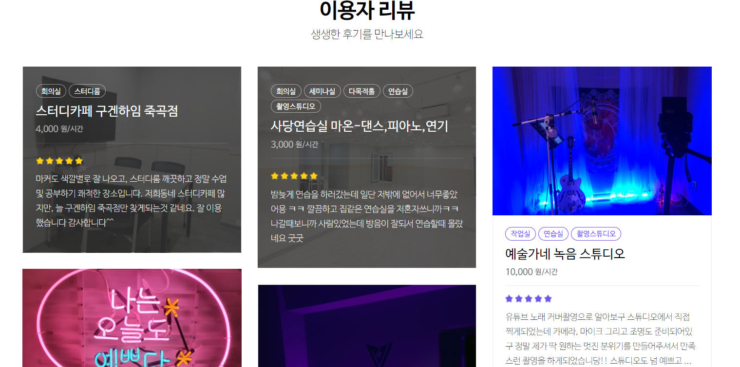
User Review System
공유 공간 목록과 리뷰를 함께 보여주는 시스템을 구현하여, 사용자가 알맞은 공간을 고를 수 있도록 도와줄 수 있는 효과를 기대해 볼 수 있다.
Notes:
뒤에 그래프? 차트 빼도 되지 않아요? 뺄게요?

Slide 26
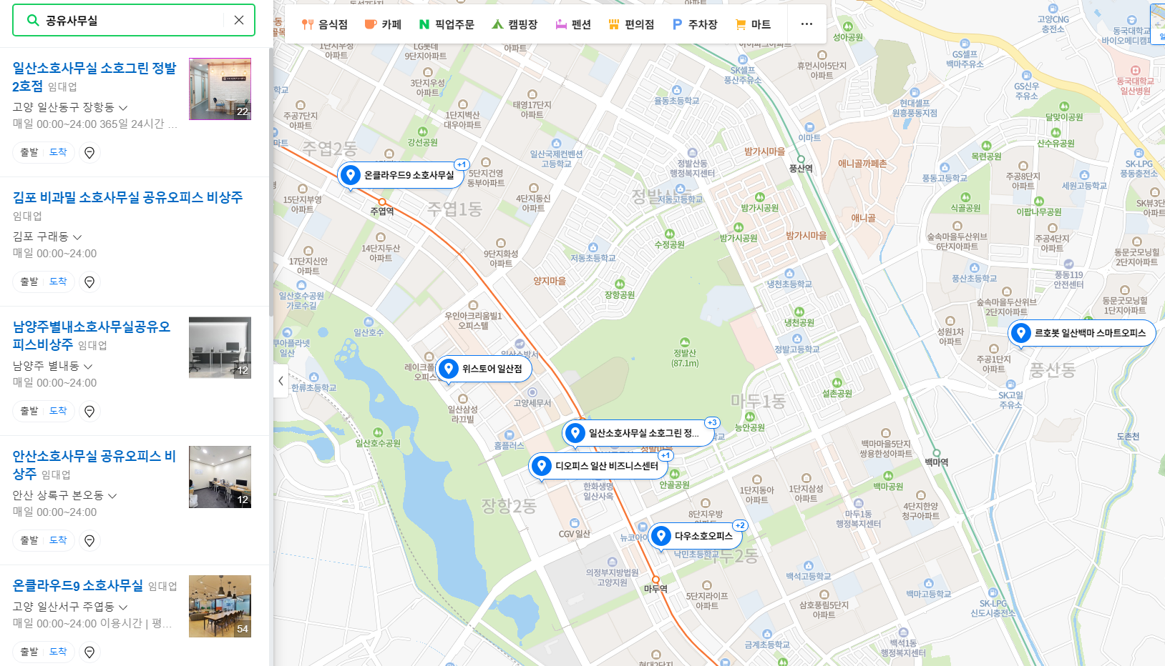
Result Map
검색결과로 나온 공간들을 한 눈에 볼 수 있도록 지도상에 표시해주는 기능.
Notes:
뒤에 그래프? 차트 빼도 되지 않아요? 뺄게요?

Slide 27

Thanks
Notes:
이거 쿨하네...

